Slide 1
Проект «Птичья столовая»
Муниципальное дошкольное образовательное учреждение детский сад № 4, III категория г. Дивногорска
Шахматова Маргарита Владимировна воспитатель МБДОУ д/с № 4

Slide 2
Тип проекта: Информационно-практико-ориентированный Младшая группа Сроки реализации: краткосрочный

Slide 3
Цель проекта: формирование у детей элементарных экологических знаний о зимующих птицах, о роли человека в жизни птиц.
Задачи проекта:
Обучающие:
- формировать знания детей о зимующих птицах, их образе жизни, повадках, о связи с окружающей средой, роли человека в жизни птиц;
- пополнить имеющиеся знания новыми сведениями.
Развивающие:
- способствовать развитию познавательной и творческой активности, любознательности;
- расширять кругозор и обогащать словарный запас детей, развивать связную речь.
Воспитательные: - воспитывать любовь к природе, бережное отношение к птицам;
- воспитывать умение слышать друг друга, желание помогать и приходить на помощь.

Slide 4
Проблема проекта: Птицы нас окружают круглый год, принося людям пользу и радость. В холодное время года у птиц доступной пищи становится значительно меньше, но потребность в ней возрастает. Иногда естественный корм становится практически недоступным, поэтому многие птицы не могут пережить зиму и погибают. Человек может помочь им пережить стужу. Если в течение зимних холодов, постоянно подкармливать птиц, то до весны выживут многие и станут приносить больше пользы, чаще будут радовать нас своей красотой и пением.

Slide 5
Этапы проекта: I этап – Подготовительный II этап – Основной III этап - Заключительный

Slide 6
I этап – Подготовительный
1. Обозначение актуальности и темы будущего проекта. 2. Постановка цели и задач. 3. Подбор методической, справочной литературы по выбранной теме проекта. 4. Разработка плана мероприятий основного этапа. 5. Обогащение предметно-пространственной развивающей среды в группе детского сада.

Slide 7
II этап – Основной
работа с детьми: беседы, дидактические игры, чтение детской литературы, раскраски, пальчиковая гим-ка, рисование ватными палочками, рисование цветным песком, аппликация из крупы, пластилинография, рассматривание картинок, иллюстраций птиц, сюжетных картин, просмотр мультфильмов.
- работа с родителями: - Беседа «Знакомство с проектом», ознакомление родителей с целями и задачами проекта;
- Консультация для родителей по теме проекта;
- Участие в акции «Покормите птиц зимой»;
- Папка - передвижка «Зимующие птицы».

Slide 8
III этап - Заключительный
1. ОД по ознакомлению с окружающим миром «Зимующие птицы»
2. Акция «Покормите птиц зимой»
3. Оформление отчетной документации, презентация проекта.

Slide 9
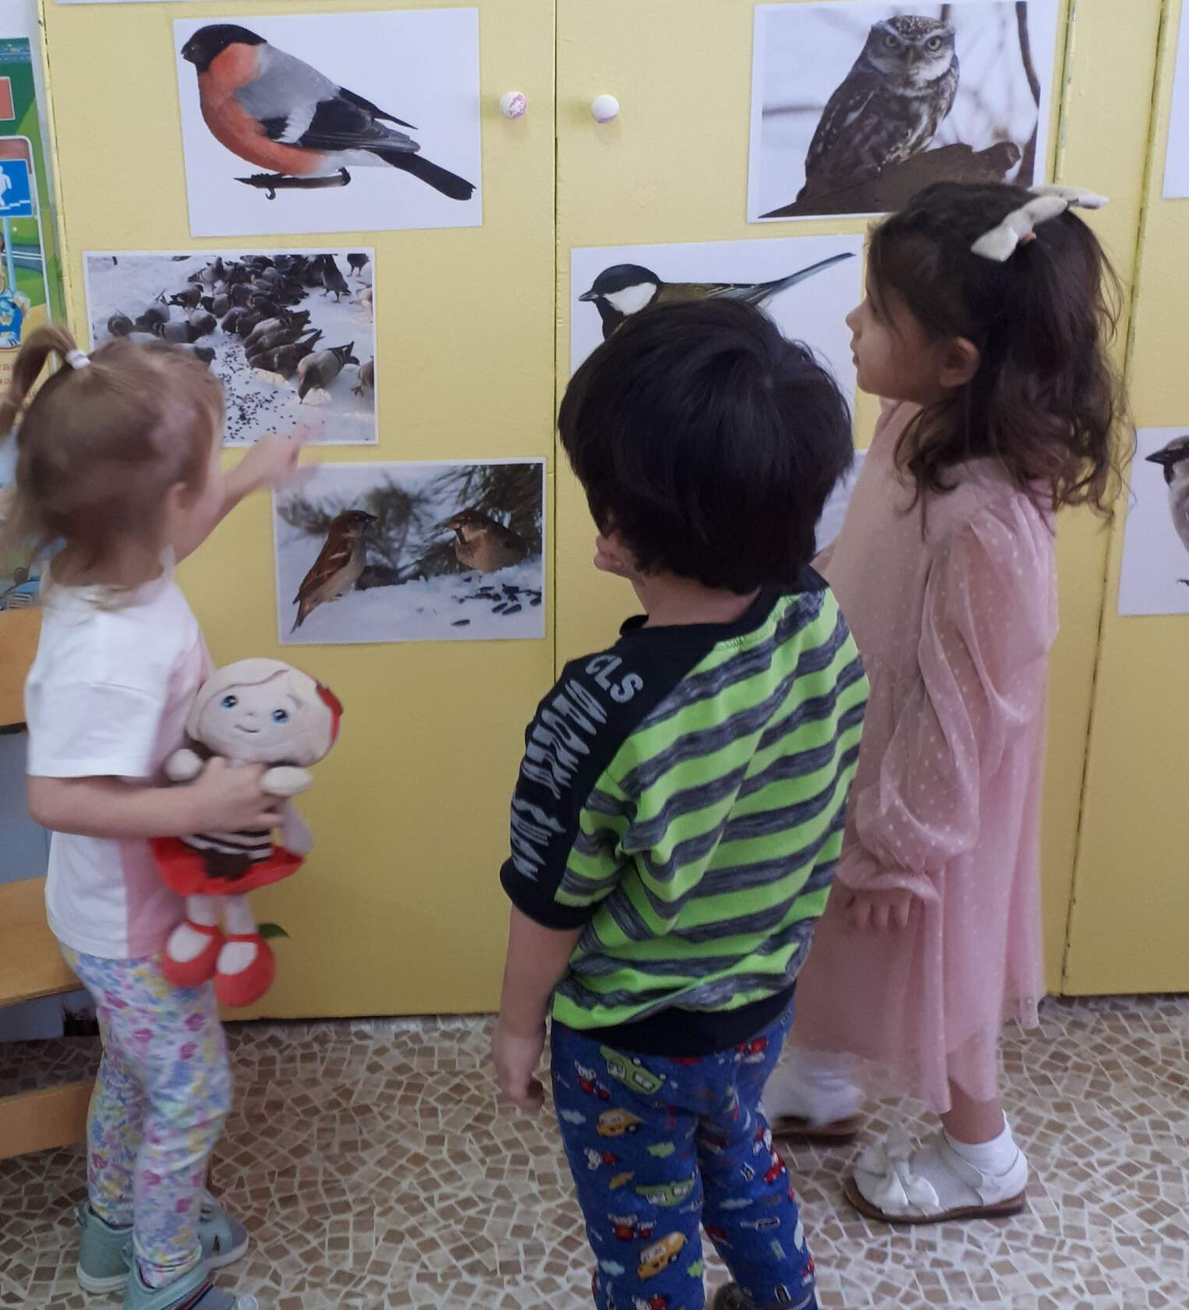
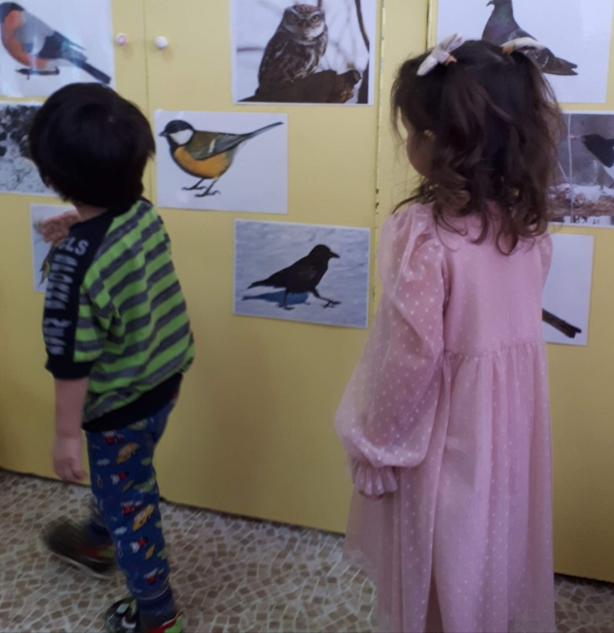
Рассматривание картинок и иллюстраций

Slide 10
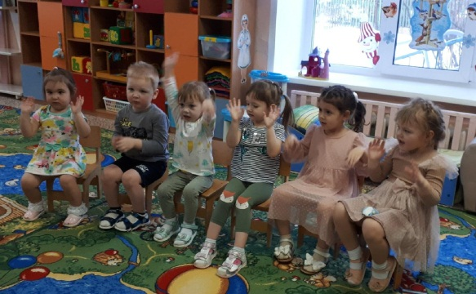
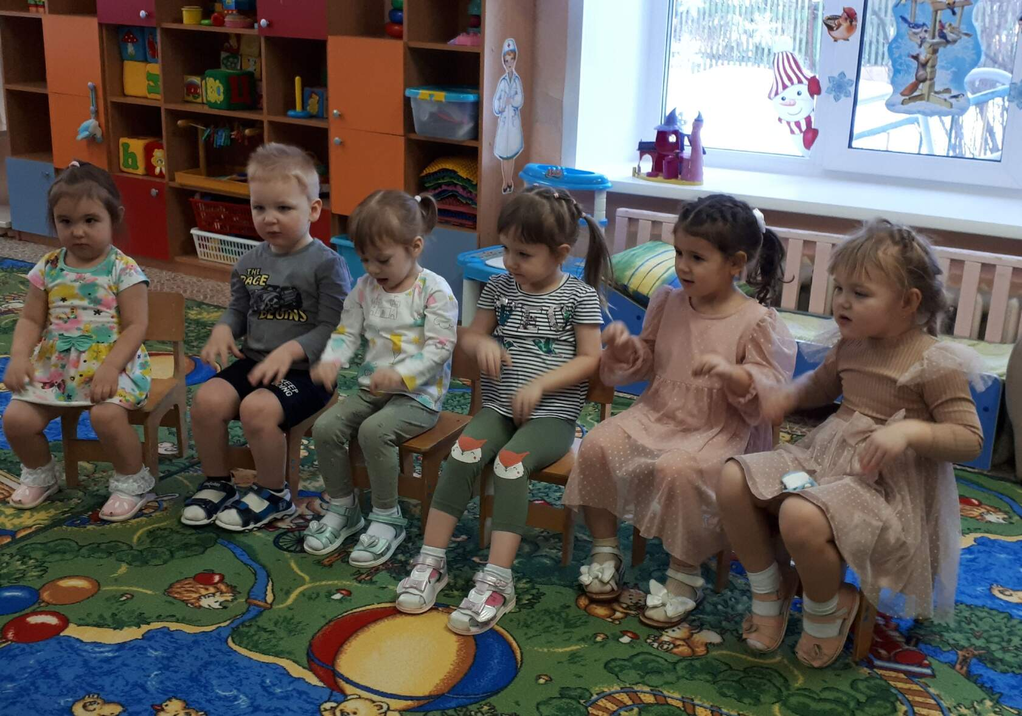
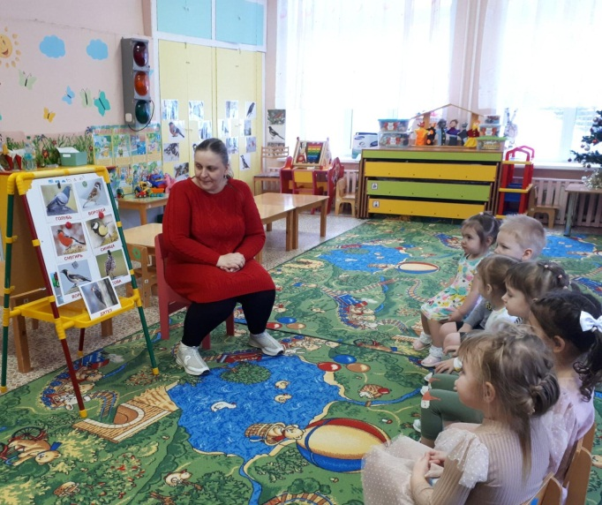
Беседа «Птичкам холодно зимой»

Slide 11
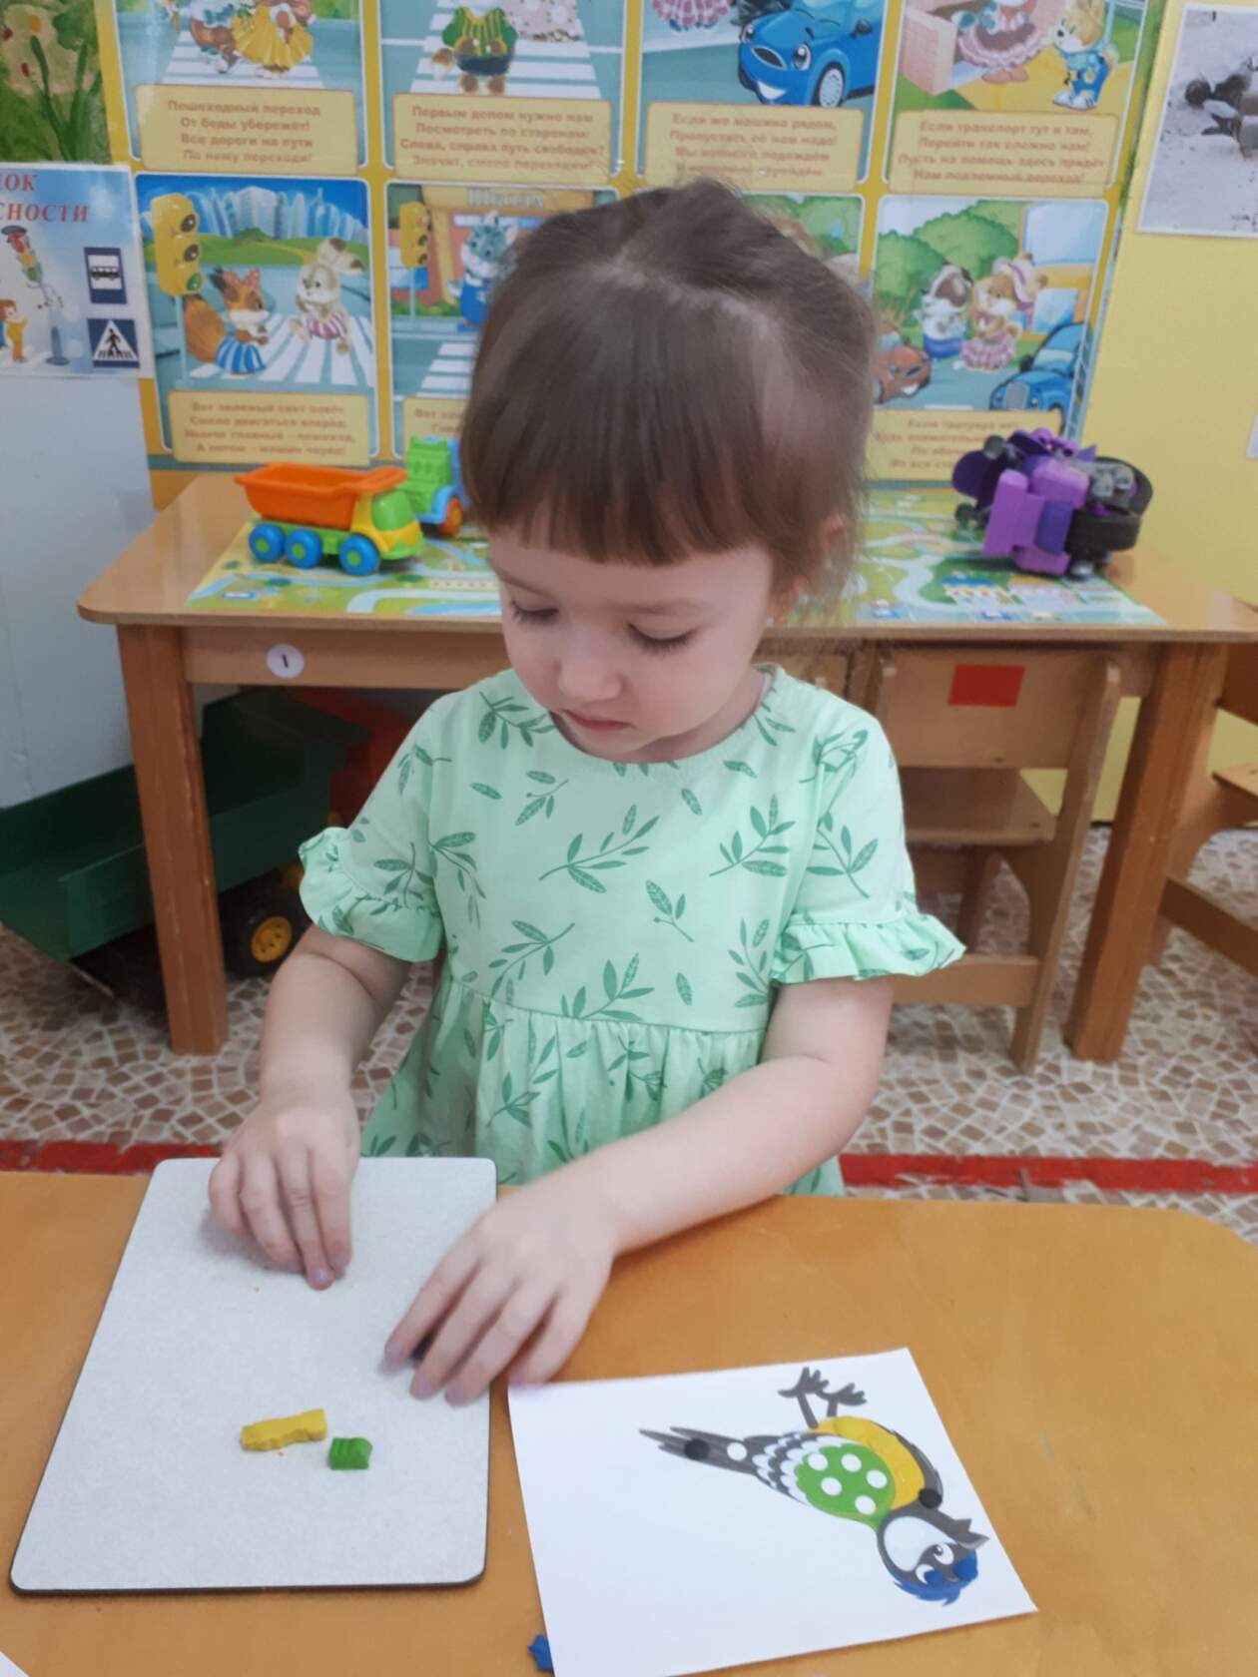
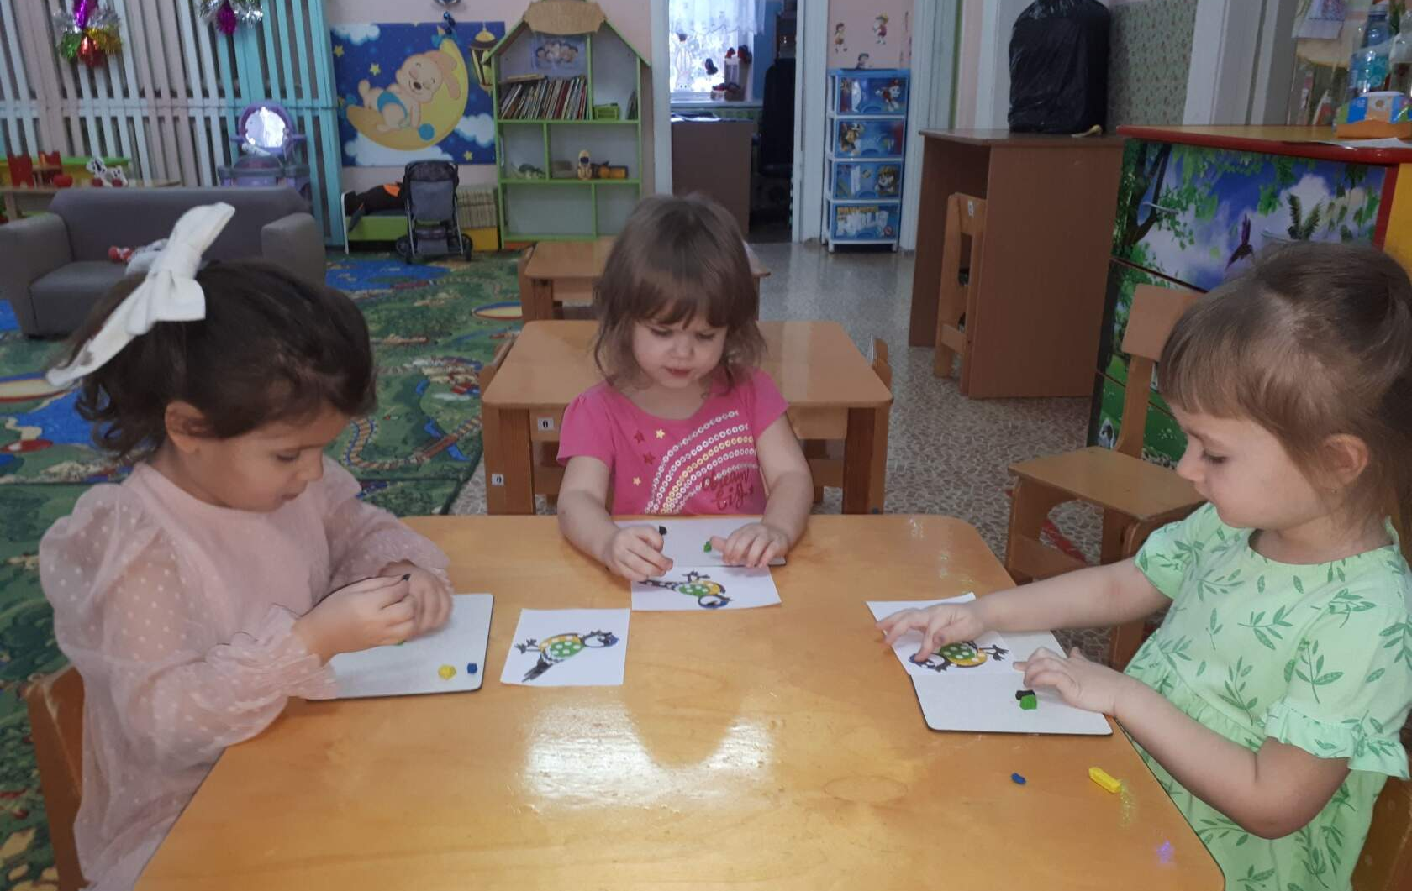
Пластилинография «Синичка»

Slide 12
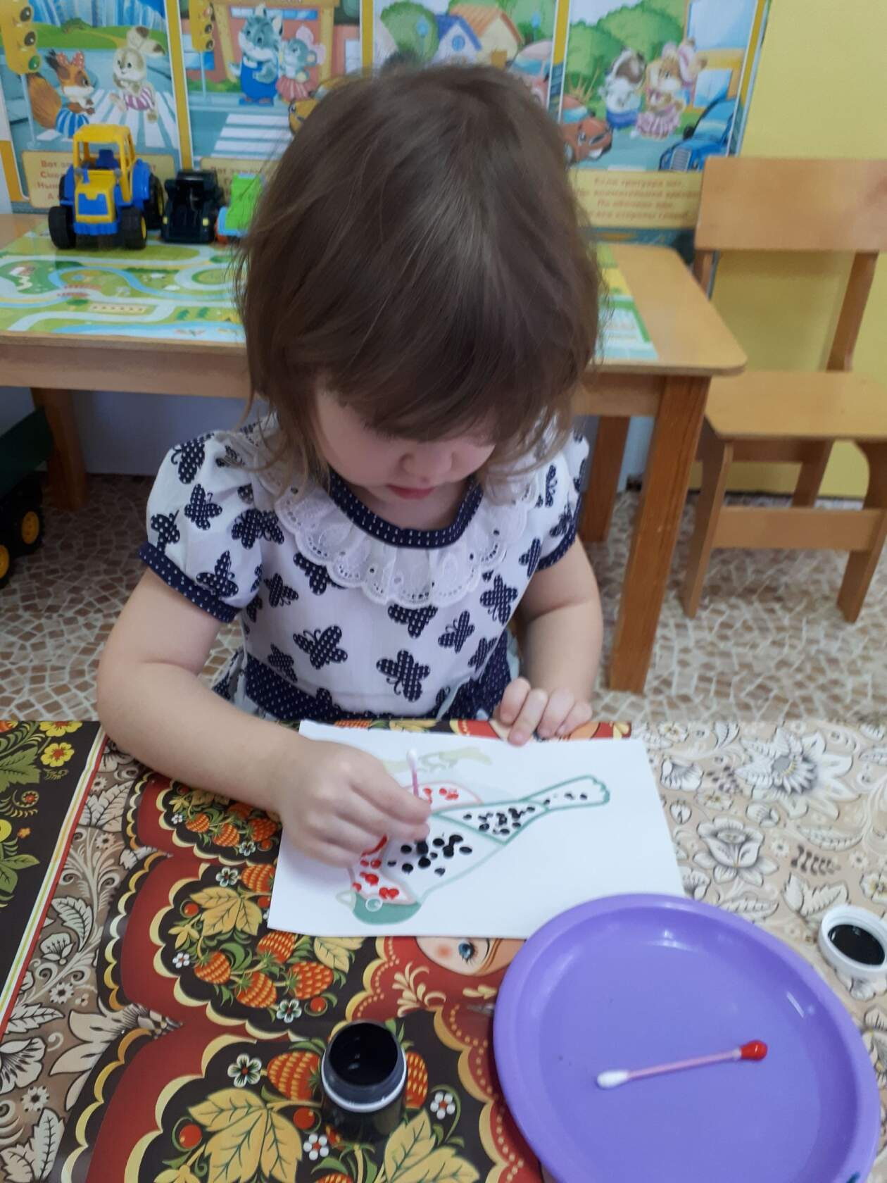
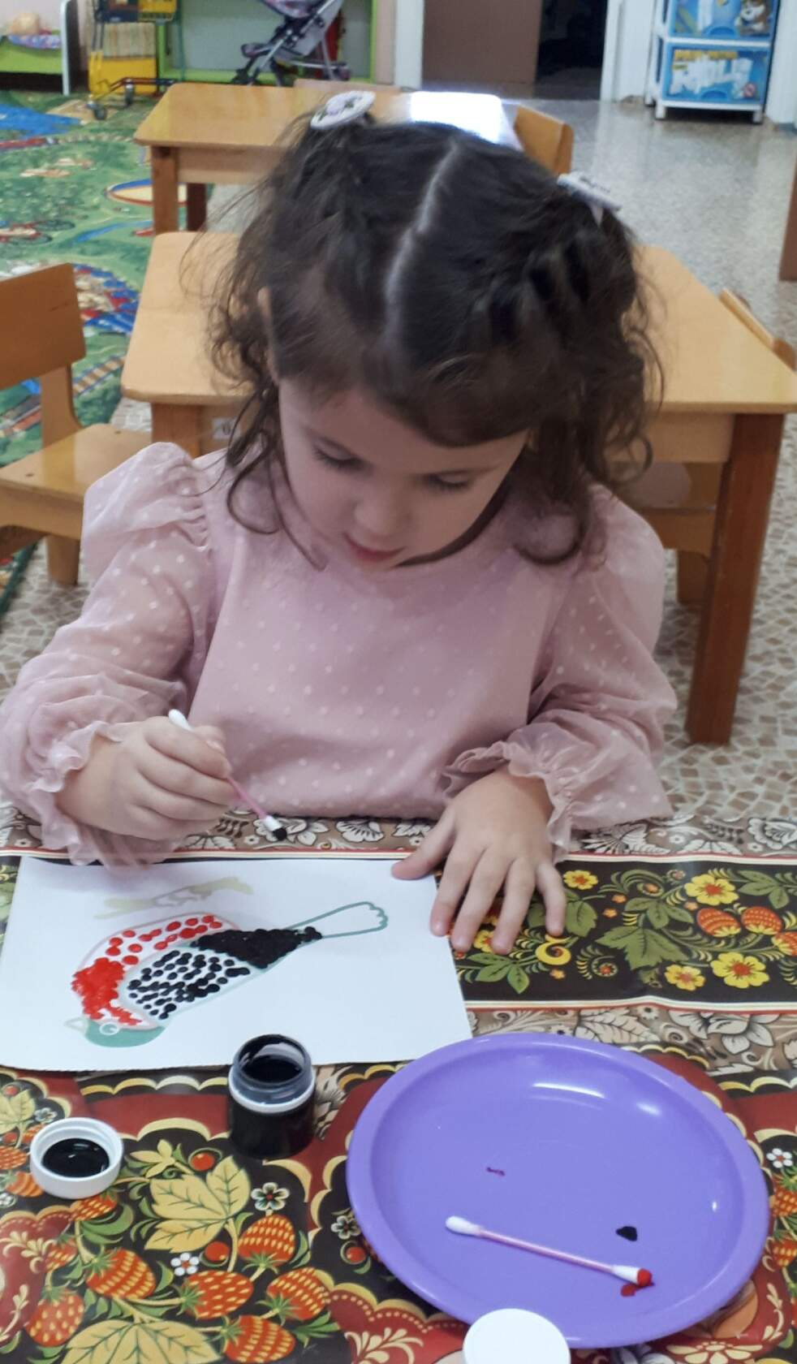
Рисование ватными палочками «Снегирь»

Slide 13
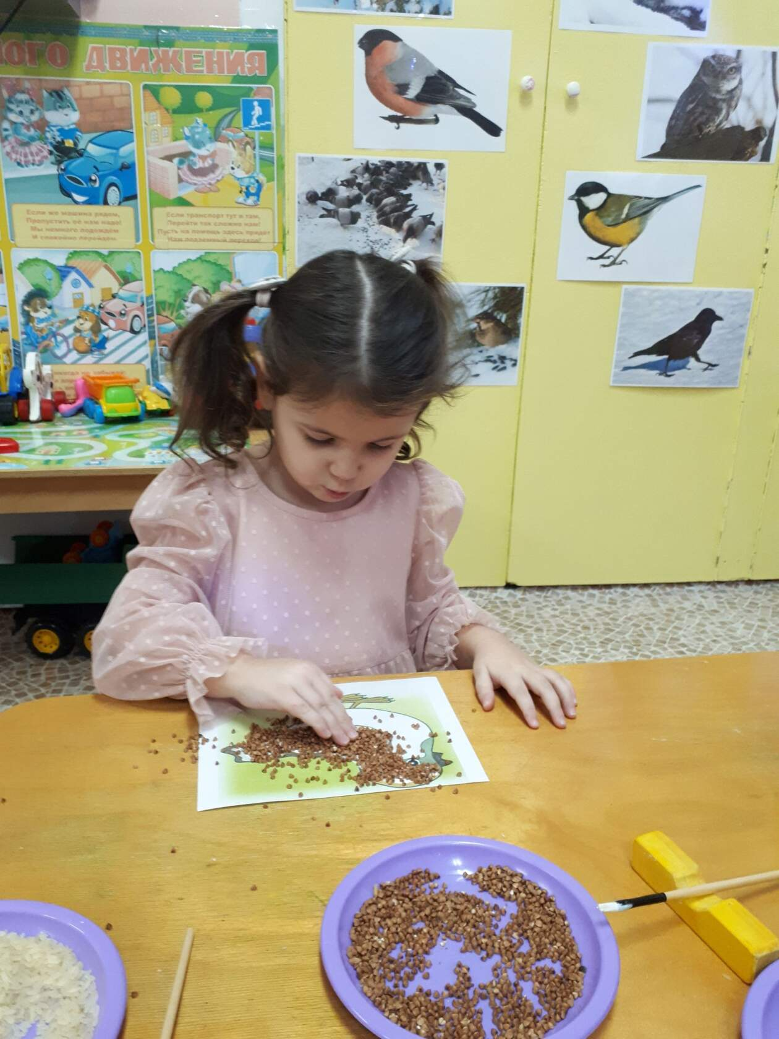
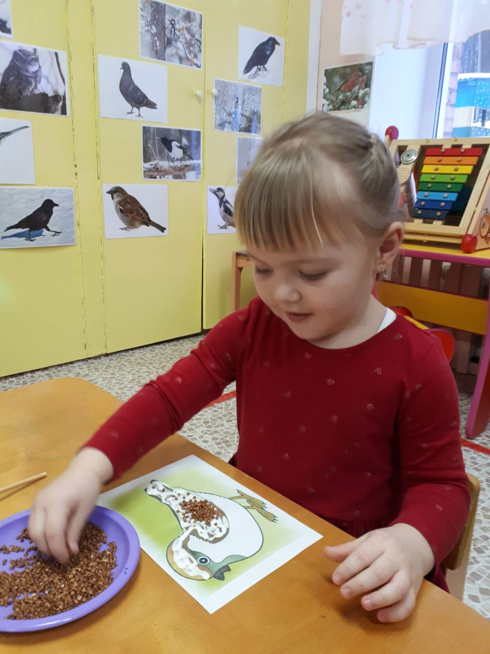
Аппликация из крупы «Воробей»

Slide 14
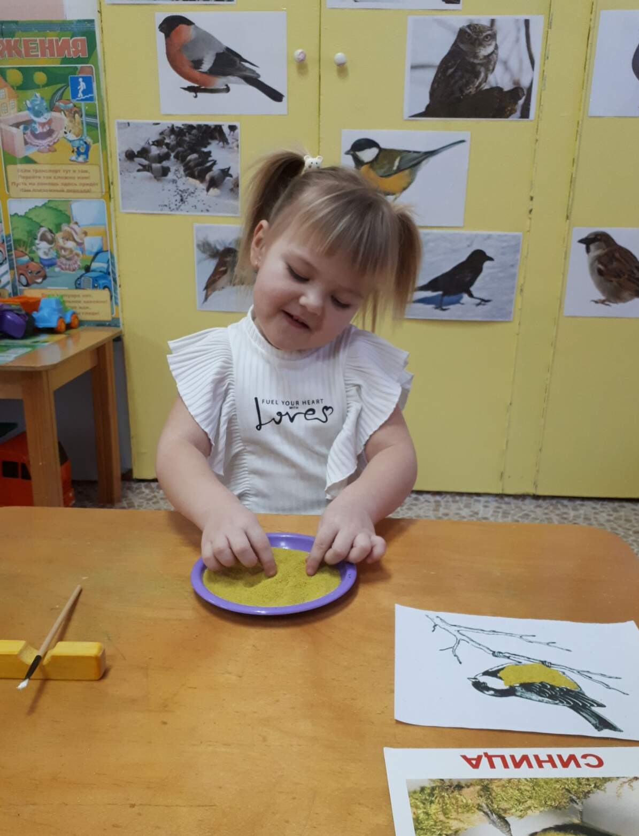
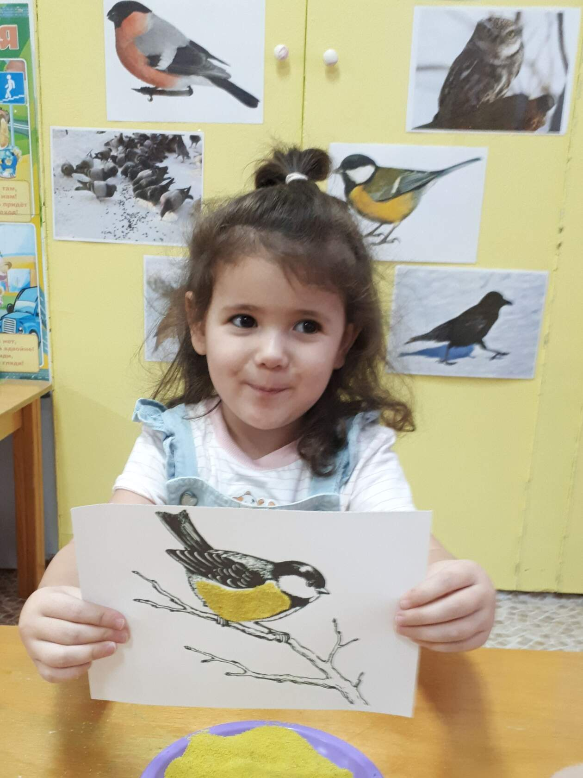
Рисование цветным песком «Синичка»

Slide 15
Выставка детских поделок «Птичья столовая»

Slide 16
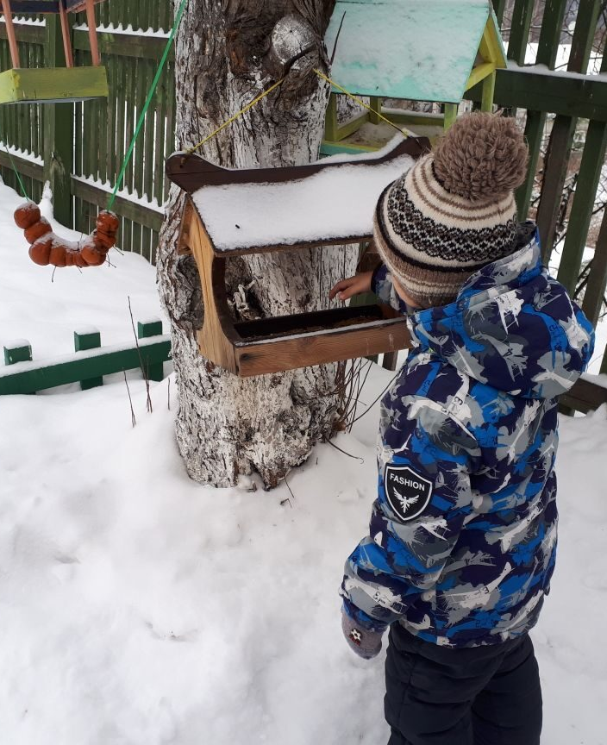
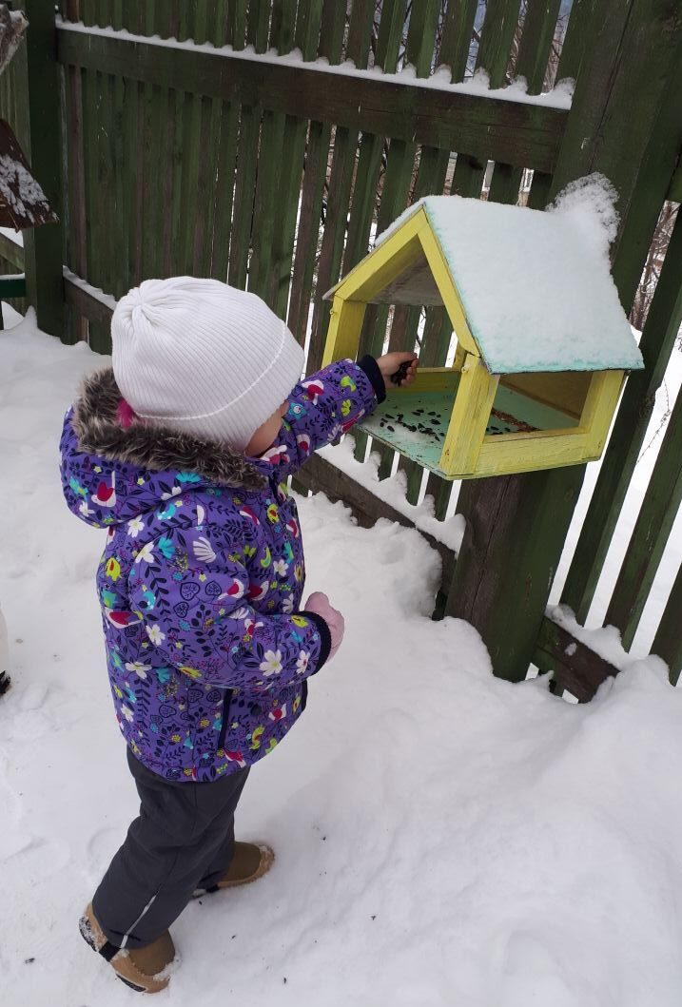
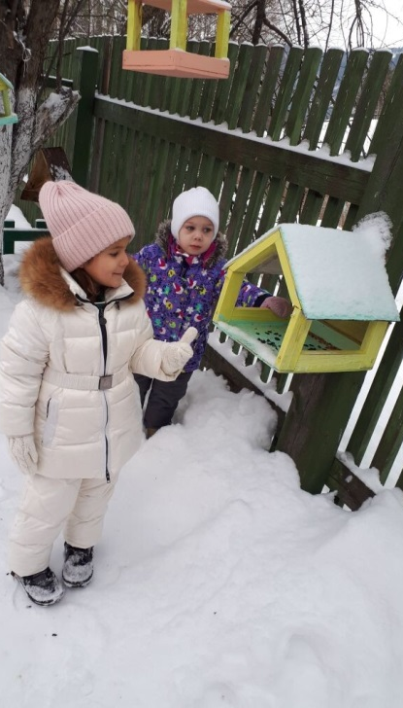
Наблюдение за птицами зимой

Slide 17
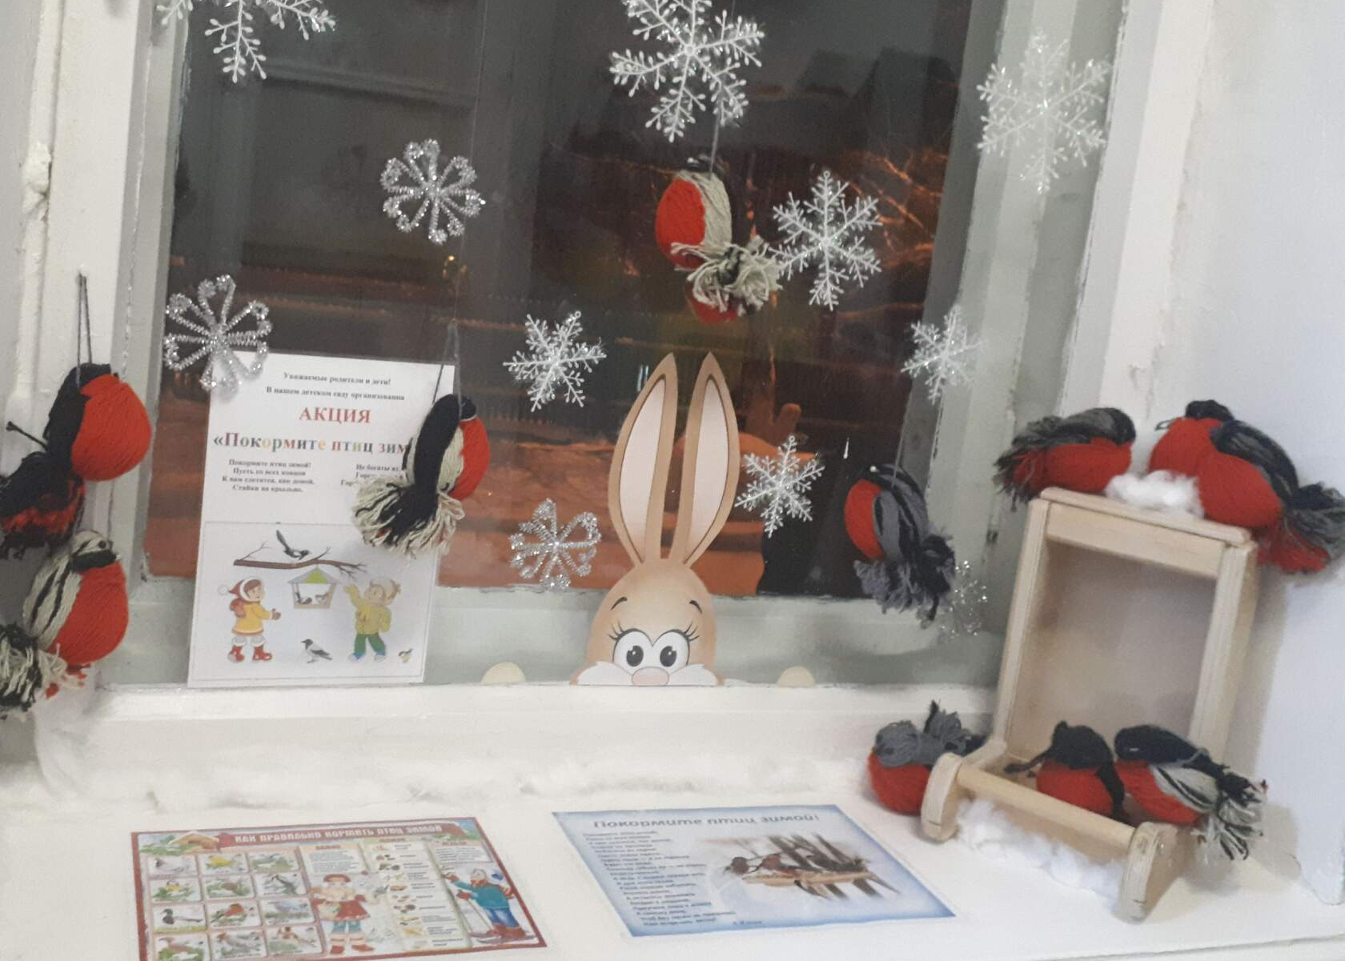
Акция «Покормите птиц зимой»

Slide 18
Рефлексия
Работа в рамках проекта получалась интересной, увлекательной и познавательной для всех участников проекта. Дети с большим удовольствием слушали рассказы, стихи о зимующих птицах, играли в разные дидактические и подвижные игры, рассматривали картинки, иллюстрации, сюжетные картины, раскрашивали картинки по теме. Родители поддержали педагогов в выбранной теме проекта, и приняли активное участие в акции «Покорми птиц зимой». Проект позволил расширить кругозор детей о зимующих птицах, у детей сформировалась любознательность, познавательная активность.

Slide 19
Литература
1. Комарова Т.С. Изобразительная деятельность в детском саду (младшая группа)
2. Основная образовательная программа дошкольного образования МБДОУ д/с № 4, разработанная в соответствии с ФГОС ДО, на основе примерной общеобразовательной программы «От рождения до школы» под ред. Н.Е. Вераксы, Т.С. Комаровой, М.А. Васильевой
3. «Нетрадиционные техники рисования в детском саду. Часть 1. Часть 2» Давыдова Г. Н.
4. Соломникова О.А. Занятия по формированию элементарных экологических представлений в первой младшей группе детского сада. Конспекты занятий.
5. Теплюк С.Н. Игры-занятия на прогулке с малышами.
6. Как знакомить дошкольника с природой / Под ред. П.Г. Саморуковой.
7. Николаева С.Н. Как приобщить ребенка к природе: Методический материал для работы с родителями в дошкольном учреждении.
8. Николаева С.Н. Место игры в экологическом воспитании дошкольников.

